Slide 1
Revisión de Artículo
“Fifty Years of Metaheuristics"
Martí, Sevaux y Sörensen (2025)
Edmundo López Quezada
Asignatura: Metaheurísticas
Doctorado Industria Inteligente
Abril 2025

Slide 2
Introducción a la Optimización y las Metaheurísticas
La optimización es una disciplina central en investigación operativa y en ciencia de datos que se ocupa de encontrar la mejor configuración de un conjunto de variables decisionales, con el objetivo de maximizar o minimizar una función objetivo bajo restricciones específicas. Si bien los métodos exactos permiten obtener soluciones óptimas para ciertos modelos bien estructurados —como la programación lineal o entera—, su aplicabilidad se ve severamente limitada cuando se enfrentan a problemas combinatorios de gran escala, no lineales, o con espacios de búsqueda de complejidad exponencial.
En este contexto emergen las metaheurísticas como marcos algorítmicos flexibles, capaces de generar soluciones de alta calidad en tiempos computacionalmente razonables, sin necesidad de garantizar optimalidad formal. Su valor radica en su independencia del problema y en su capacidad de incorporar conocimiento estructural del dominio para guiar la búsqueda.

Slide 3
Tipos de Metaheurísticas
1.- Constructivas
Construyen soluciones desde cero, elemento por elemento.
Utilizan criterios determinísticos o aleatorios para seleccionar el siguiente componente.
No garantizan buena calidad si se usa solo enfoque greedy (selecciona siempre el mejor elemento disponible), por lo necesitan diversificación.
  1.1.- GRASP: introduce aleatoriedad en la selección greedy mediante lista restringida de candidatos.
  1.2.- Metodo Piloto: Utiliza estrategia de anticipación, evalúa cada opción no por su valor directo, sino por su potencial de guiar a una buena solución.
  1.3.- Ant Colony Optimization (ACO): Simula el comportamiento de una colonia de hormigas artificiales, cada una construye soluciones en paralelo, combinando Aleatoriedad e Información previa sobre la deseabilidad de cada elemento.
  1.4.- Large Neighborhood Search (LNS) y ALNS: destruyen y reconstruyen partes de la solución para diversificar.

Slide 4
Tipos de Metaheurísticas
2.- Búsqueda Local
Parten de una solución completa inicial y exploran su vecindario.
Buscan óptimos locales mediante pequeños movimientos.
Requieren mecanismos de escape para evitar estancamiento.
Búsqueda local básica: mejora iterativa hasta no encontrar vecinos mejores.
  2.1.- Iterated Local Search (ILS): aplica perturbaciones para reiniciar la búsqueda desde nuevos puntos.
  2.2.- Tabu Search: usa memoria de corto/largo plazo para evitar ciclos y guiar la búsqueda.
  2.3.- Variable Neighborhood Search (VNS): cambia de vecindario sistemáticamente para mejorar solución.

Slide 5
Tipos de Metaheurísticas
3.- Poblacionales
Trabajan con un conjunto de soluciones en paralelo (población).
Combinan exploración (diversidad) e intensificación (recombinación).
Elevado potencial, pero mayor costo computacional.
  3.1.- Memetic Algorithms (MA): búsqueda local individual (aprendizaje local).
  3.2.- Genetic Algorithms (GA): inspiración biológica, operadores de cruce y mutación.
  3.3.- Scatter Search (SS): combina sistemáticamente soluciones elite con diversidad.
  3.4.- Path Relinking (PR): explora trayectorias entre soluciones de alta calidad.

Slide 6
Tipos de Metaheurísticas
Las tres categorías anteriores no son excluyentes, por lo que permiten hibridación efectiva.
Tendencia actual: combinar técnicas para lograr eficiencia, adaptabilidad y robustez.
Relevancia directa en la industria inteligente, donde se enfrentan problemas dinámicos y de alta complejidad.

Slide 7
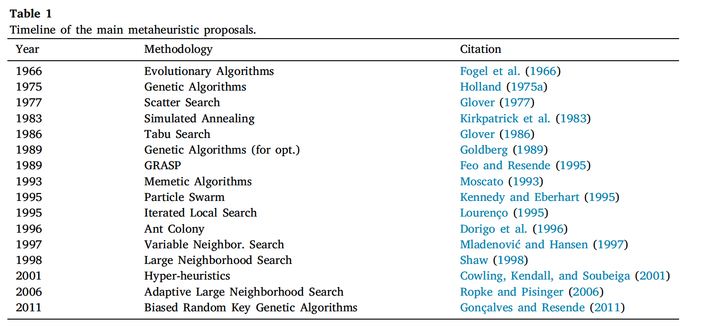
Evolución Histórica

Slide 8
Futuro de las metaheurísticas
1. La ciencia de las metaheurísticas
Aunque las metaheurísticas han demostrado su eficacia en una amplia gama de aplicaciones, su desarrollo aún es percibido más como un arte que como una ciencia consolidada. Esto se debe a varias razones:
Falta de fundamentos teóricos sólidos: Muchas metaheurísticas se diseñan a partir de inspiración intuitiva, analogías biológicas o fenómenos naturales, sin una formalización matemática rigurosa. Las pruebas de convergencia disponibles (por ejemplo, para SA) suelen ser teóricas e inoperantes en contextos prácticos.
Escasa comprensión analítica: Dada la complejidad de los espacios de búsqueda, es difícil generar modelos matemáticos que permitan explicar o predecir el comportamiento de estos algoritmos.
Ajuste dependiente del problema: El rendimiento de una metaheurística está fuertemente ligado a la elección de parámetros y operadores, cuya configuración suele depender de la experiencia del usuario más que de criterios sistemáticos.
Frente a esto, se requiere avanzar hacia un cuerpo teórico común, desarrollar principios generalizables y construir una taxonomía robusta del diseño algorítmico.

Slide 9
Futuro de las metaheurísticas
2. Meta-análisis
El meta-análisis, ampliamente usado en medicina para sintetizar evidencias, está comenzando a ganar tracción en el estudio de metaheurísticas. Esta metodología permite:
Combinar resultados de múltiples estudios independientes para obtener conclusiones más robustas y generalizables.
Cuantificar el efecto promedio de una modificación algorítmica (como una capa adaptativa) y distinguir entre efectos significativos y ruido estadístico.
Evaluar la contribución de componentes individuales dentro de una arquitectura metaheurística compleja.
Un estudio pionero de Turkeš et al. (2021) demostró, mediante meta-análisis, que la capa adaptativa en ALNS (Adaptive Large Neighborhood Search) aporta solo una mejora marginal promedio (0,14%), sugiriendo que su inclusión debería ser justificada caso a caso​.

Slide 10
Futuro de las metaheurísticas
3. Instance Space Analysis (ISA)
El Instance Space Analysis (ISA) es una técnica emergente que propone representar los espacios de instancias como vectores de características, permitiendo:
Visualizar y caracterizar el espacio total de instancias de prueba.
Analizar el desempeño de los algoritmos no solo en promedio, sino en función de las propiedades específicas de las instancias.
Detectar sesgos en los conjuntos de benchmark y guiar la selección de instancias más diversas o representativas.
ISA ayuda a identificar las fortalezas y debilidades contextuales de un algoritmo, y es una herramienta poderosa para garantizar una evaluación imparcial y completa​.

Slide 11
Futuro de las metaheurísticas
4. Solvers heurísticos como herramientas de modelado
Con la aparición de nuevos lenguajes y entornos de resolución (como Hexaly o TimeFold), se observa una convergencia entre solvers exactos y heurísticos. Estas herramientas:
Permiten formular modelos de optimización de manera intuitiva, sin requerir estructuras auxiliares complejas como las de MIP.
Combinan técnicas heurísticas y exactas en sus motores de resolución.
Facilitan la prototipación rápida de soluciones y su integración en entornos industriales.
Este enfoque representa una nueva forma de ver las metaheurísticas no solo como métodos aislados, sino como componentes integrables en sistemas de decisión complejos​.

Slide 12
Futuro de las metaheurísticas
5. Aprendizaje automático y metaheurísticas
La relación entre machine learning (ML) y metaheurísticas puede abordarse desde dos ángulos complementarios:
Metaheurísticas para ML: Muchos problemas de diseño de modelos de aprendizaje automático (por ejemplo, selección de hiperparámetros, arquitectura de redes) son problemas de optimización donde las metaheurísticas pueden ser efectivas.
ML para metaheurísticas: En línea con la visión de Bengio et al. (2021), se promueve el uso de ML para automatizar la generación, sintonización y adaptación de metaheurísticas, reduciendo la dependencia de la experiencia humana.
Este campo de intersección es prometedor pero desafiante, especialmente por su alto costo computacional y necesidad de experimentación empírica intensiva.

Slide 13
Futuro de las metaheurísticas
6. Metaheurísticas cuánticas
El avance de la computación cuántica ha abierto una nueva frontera para el diseño de algoritmos. Las metaheurísticas cuánticas exploran principios como:
Túnel cuántico (quantum annealing), que permite atravesar barreras energéticas de soluciones subóptimas.
Superposición y entrelazamiento cuántico, utilizados en algoritmos inspirados como Quantum Genetic Algorithms o Quantum Approximate Optimization Algorithm (QAOA).
Si bien aún están en una etapa experimental, estas técnicas prometen mejoras en exploración y eficiencia, particularmente en problemas altamente complejos. La principal limitación actual es el costo computacional y la madurez tecnológica de los dispositivos cuánticos.

Slide 14
Gracias

